Slide 1
框架完整 柏拉图/鱼骨图/冰山图/时间流程图等
您的
圈徽
护理品管圈主题汇报
某某专科小组护理品管圈
汇报人：优品PPT

Slide 2
您的
圈徽
01
关于健康圈
07
对策拟定
02
主题选定
08
对策实施与检讨
03
活动计划拟定
09
效果确认
04
现状把握
10
标准化
05
目标设定
11
检讨与改进
06
解析

Slide 3
01
关于健康圈

Slide 4
关于健康圈—（圈名自定）
圈 名：健康圈 | 成立期：2016年5月8日
成员人数：8人 | 平均年龄：29.5岁
圈 长：呼啦圈 | 辅导员：xxxx
所属单位：xxx省肿瘤医院内一科 | 单位分机：xxxxxxx
圈员：xxx xxx xxx xxx
活动期间：2016年3月—2016年8月
主要工作：针对抗肿瘤药物操作中存在的不现象，利用品管圈解决问题。
序号 | 圈员姓名 |  | 职称 | 圈内职务 |  | 年龄 | 资历 | 学历 |  | 圈内工作
1 | xxx |  | 血液净化科 | 护师 |  | 30 | 5年 | 本科 |  | 组织、策划、分工、培训、追踪
2 | xxx |  | 血液净化科 | 主管护师 |  | 35 | 16年 | 本科 |  | 协调、指导、督查、评价
3 | xxx |  | 血液净化科 | 副主任护师 |  | 40 | 21年 | 大专 |  | 培训、活动措施落实、数据收集
4 | xxx |  | 血液净化科 | 主管护师 |  | 37 | 13年 | 本科 |  | 数据收集、相片采集
5 | xxx |  | 血液净化科 | 主管护师 |  | 31 | 8年 | 本科 |  | 活动措施落实、制作幻灯片
6 | xxx |  | 血液净化科 | 主管护师 |  | 35 | 16年 | 本科 |  | 活动措施落实、数据分析、记录
7 | xxx |  | 血液净化科 | 护师 |  | 27 |  | 本科 |  | 活动措施落实、数据收集

Slide 5
关于健康圈—圈名意义
添加会议内容图片，讨论确认出圈辉添加会议内容图片，讨论确认出圈辉

Slide 6
关于健康圈——圈名意义
健康圈意指我们所有圈员的一种美好愿望，希望人人都能健康，更希望通过我们的努力，让更多的人变得越来越健康。
带着帽子的小天使：代表着我们的护理人员
手中挥动的魔法棒洒落的小星星：代表我们的愿望，希望患者能健健康康
外围蓝色的圈圈：代表着这次活动品管圈将持续勇进，且努力不懈。

Slide 7
02
主题选定

Slide 8
主题选定—选题过程
主题评价题目 | 上级政策 | 重要性 |  | 迫切性 |  | 圈能力 | 总分 | 顺序 | 选定
轮转护士的带教 | 30 | 32 |  | 32 |  | 36 | 130 | 2
病区环境 | 32 | 32 |  | 28 |  | 36 | 128 | 3
冰箱药品管理 | 28 | 28 |  | 24 |  | 24 | 104 | 5
穿刺工具选择 | 22 | 24 |  | 34 |  | 28 | 108 | 4
提高抗肿瘤药物操作的规范性 | 40 | 36 |  | 38 |  | 36 | 150 | 1 | ★
提高治疗室物品放置规范率 | 24 | 24 |  | 18 |  | 30 | 96 | 6
 | 分数/人数 |  | 重要性 |  | 迫切性 |  | 圈能力 | 上级政策
 | 1 |  | 次重要 |  | 次迫切 |  | 0～50% | 次相关
 | 3 |  | 重 要 |  | 迫 切 |  | 51～75% | 相 关
 | 5 |  | 极重要 |  | 极迫切 |  | 76～100% | 极相关
评价说明

Slide 9
主题选定—关于主题
活动主题：提高抗肿瘤药物操作的规范性
名词解释
抗肿瘤药物的操作包括：配制流程、给药方式及操作流程药物、外渗的应急、预案化疗废弃物的处理。
血透过程中患者
低血压的发生率
低血压发生的次数
×
100%
计算公式
总调查次数
[1]楼青青,杨丽黎,邵爱仙.行为改变与糖尿病[J].中华护理杂志,2005,40(12):935-936.
[2]中华医学会糖尿病学分会.中国糖尿病药物注射技术指南2011 版（节选）[J].中华全科医师杂志，2012,11（5）：319-321.

Slide 10
主题选定—选题理由
抗肿瘤药物能抑制恶性肿瘤细胞生长；化疗是目前治疗肿瘤患者的主要手段之一，但在化疗药物操作的过程中，可能会出现药物暴露或外渗现象，这不仅对患者造成危害，而且也对经常接触的医务人员存在影响。
对同仁而言
保护了自身的健康，提高护理质量，减少护理不良事件的发生。
对医院而言
避免了不必要的医患纠纷，提高了医院的形象。
对患者而言
病人用药安全得到了保证，减少患者因化疗药物外渗而导致的费用增加、住院时间延长。
对患者而言
病人用药安全得到了保证，减少患者因化疗药物外渗而导致的费用增加、住院时间延长。

Slide 11
03
活动计划拟定

Slide 12
活动计划拟定
月份 周期 活动项目 | 2016年3月 |  |  |  | 2016年4月 |  |  |  | 2016年5月 |  |  |  | 2016年6月 |  |  |  | 2016年7月 |  |  |  | 2016年8月 |  |  |  | 2016年9月 |  |  |  | 负责人
 | 1 周 | 2 周 | 3 周 | 4 周 | 1 周 | 2 周 | 3 周 | 4 周 | 1 周 | 2 周 | 3 周 | 4 周 | 1 周 | 2 周 | 3 周 | 4 周 | 1 周 | 2 周 | 3 周 | 4 周 | 1 周 | 2 周 | 3 周 | 4 周 | 1 周 | 2 周 | 3 周 | 4 周
选出圈名及圈徽 |  |  |  |  |  |  |  |  |  |  |  |  |  |  |  |  |  |  |  |  |  |  |  |  |  |  |  |  | xxx
主题确定 |  |  |  |  |  |  |  |  |  |  |  |  |  |  |  |  |  |  |  |  |  |  |  |  |  |  |  |  | xxx
活动计划拟定 |  |  |  |  |  |  |  |  |  |  |  |  |  |  |  |  |  |  |  |  |  |  |  |  |  |  |  |  | xxx
现状把握 |  |  |  |  |  |  |  |  |  |  |  |  |  |  |  |  |  |  |  |  |  |  |  |  |  |  |  |  | xxx
目标设定 |  |  |  |  |  |  |  |  |  |  |  |  |  |  |  |  |  |  |  |  |  |  |  |  |  |  |  |  | xxx
原因解析 |  |  |  |  |  |  |  |  |  |  |  |  |  |  |  |  |  |  |  |  |  |  |  |  |  |  |  |  | xxx
制定对策 |  |  |  |  |  |  |  |  |  |  |  |  |  |  |  |  |  |  |  |  |  |  |  |  |  |  |  |  | xxx
对策实施 |  |  |  |  |  |  |  |  |  |  |  |  |  |  |  |  |  |  |  |  |  |  |  |  |  |  |  |  | xxx
效果确认 |  |  |  |  |  |  |  |  |  |  |  |  |  |  |  |  |  |  |  |  |  |  |  |  |  |  |  |  | xxx
标准化 |  |  |  |  |  |  |  |  |  |  |  |  |  |  |  |  |  |  |  |  |  |  |  |  |  |  |  |  | xxx
检讨及改进 |  |  |  |  |  |  |  |  |  |  |  |  |  |  |  |  |  |  |  |  |  |  |  |  |  |  |  |  | xxx
资料整理及发表 |  |  |  |  |  |  |  |  |  |  |  |  |  |  |  |  |  |  |  |  |  |  |  |  |  |  |  |  | xxx

Slide 13
04
现状把握

Slide 14
现状把握
缺陷项目 | 缺陷例数 | 累计百分比（%）
化疗防护设施不齐全 | 46 | 46.46
静脉给药流程不合理 | 32 | 78.79
抗肿瘤药物处置不合理 | 9 | 87.88
护理人员防护意识不强 | 6 | 93.94
接收抗肿瘤药物不合理 | 5 | 98.99
抗肿瘤药物暴露处置不合理 | 1 | 100.00
合计 | 99
对象：2016年4月抗肿瘤药物操作数99例
时间：2016年4月1日—24日
方法：数据收集

Slide 15
现状把握
改善前 柏拉图
制表目的：现状把握 制表时间：2016.5.1 制表人：xxx

Slide 16
05
目标设定

Slide 17
目标设定
目标值=现况值-（现况值×累计百分比×圈员能力）
设定降低因抗肿瘤废弃物处置不合理而发生缺陷的目标值
目标值=46-（46×46.46%×90.0%）=26
目标 01

Slide 18
目标设定
设定降低因静脉给药流程不合理而发生缺陷的目标值
目标值=32-（32×78.79%×90%）=9
目标 02

Slide 19
06
解析

Slide 20
解析—鱼骨图
护 士
设 备
责任心不强
无专用化疗操作箱
与外院缺少学习交流
防护意识不强
化疗废弃物专用垃圾桶少
为什么抗肿瘤药物
操作会不规范
人员配置不合理
防护意识不强
标识不清
专用容器缺乏
人力不足
化疗知识防护信息更新慢
未按操作规程
防护知识缺乏
无充足的放置空间
化疗药物外渗应
急预案未更新
空间狭小
无静脉给药流程
化疗废弃物无专门放置点
抗肿瘤药物暴露应急
预案不够
规程不够细化
无专用放置容器
与静配室接药流程缺乏
环 境
操作流程

Slide 21
解析—冰山图
解决问题点
未严格控制滴速度
治标问题点
宣传不到位
未严格控制滴速度
过渡问题
宣传不到位
未严格控制滴速度
治本问题点
宣传不到位
未严格控制滴速度

Slide 22
07
对策拟定

Slide 23
对策拟定
What | Why | How | Who | 决策 |  |  |  | 判定 | When | Where
主题 | 重要原因 | 对策拟定 | 负责人 | 可行性 | 效果性 | 自主性 | 总分
提 高 抗 肿 瘤 药 物 操 作 的 规 范 性 | 设备欠缺 | 改进化疗废弃物专用垃圾桶 | xx | 38 | 26 | 24 | 88 | 是 |  | 内一科
 |  | 配备专用静脉推注箱 | xx | 36 | 38 | 26 | 100 | 是 |  | 内一科
 |  | 配备化疗外溅箱 | xxx | 32 | 24 | 22 | 78 | 是 |  | 内一科
 | 防护意识淡薄 | 进行专业的培训 | xxx | 40 | 38 | 32 | 110 | 是 |  | 内一科
 |  | 制定防护措施 | xxx | 36 | 33 | 30 | 99 | 是 |  | 内一科
 |  | 更新防护知识 | xxx | 24 | 22 | 26 | 72 | 是 |  | 内一科
 | 操作规程少 | 制定抗肿瘤药物暴露的应急预案 | xxxx | 34 | 26 | 28 | 88 | 是 |  | 内一科
 |  | 制定静脉给药方式流程及方法 | xxx | 24 | 38 | 26 | 88 | 是 |  | 内一科
Notes:
https://www.ypppt.com/

Slide 24
08
对策实施及检讨

Slide 25
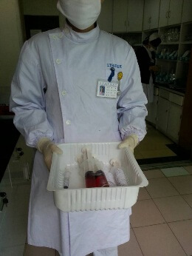
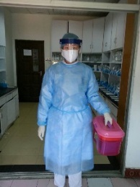
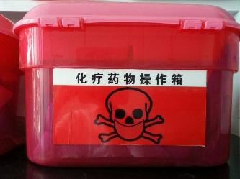
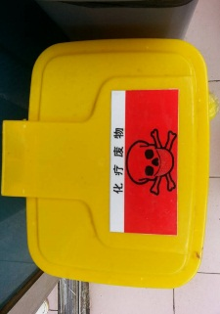
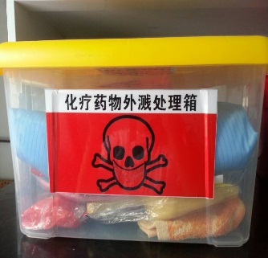
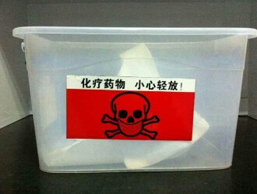
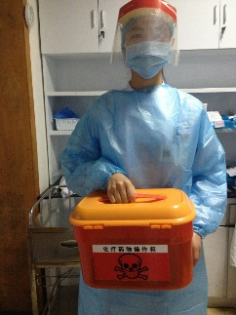
对策实施与检讨（一）
对策一 | 对策名称 | 配备抗肿瘤药物操作必须设备。
 | 主要因 | 专用设备不完善
改善前： 1. 抗肿瘤废弃物与感染性垃圾混在一个垃圾桶内，没有分开放置。 2. 护士进行抗肿瘤药物操 作时，端着治疗盘去，防 护不到位存在药物暴露在 空气中的隐患。 |  |  | 对策实施： 1. 配备化疗废弃物专用垃圾桶，并保证其密封性,贴上醒目标志。 2. 配备专用静脉给药箱，并备齐防护材料，保证操作的安全性。 3. 由专人定时检查。
对策处置： 改进后效果良好。 |  |  | 对策效果确认： 每天定时检查化疗废弃物处置情况，是否符合标准。 查看护士进行操作的规范性。
P
D
A
C

Slide 26
对策实施与检讨（二）
对策二 | 对策名称 | 建立流程和应急预案
 | 主要因 | 风险意识差，管理不完善。
改善前： 1.科室无统一的操作流程，每个护士进行处理的方法不一样。 |  |  | 对策实施： 建立抗肿瘤药物操作流程图。 制定抗肿瘤药物暴露的应急预案。
对策处置： 改进后效果良好。 |  |  | 对策效果确认： 每位护士都能执行操作流程和相应的应急预案。
P
D
A
C

Slide 27
对策实施与检讨（三）
对策三 | 对策名称 | 加强对护士的培训，增强责任心。
 | 主要因 | 护士防护意识淡薄
改善前： 1. 轮转护士及新进人员经验不足。 2. 护士防护意识淡薄，对化疗废弃物危害性认识不够。 |  |  | 对策实施： 1. 由科室的肿瘤专科护士培训轮转护士及新进人员抗肿瘤药物的所有操作。 2. 科室组织业务学习，对化疗药物暴露的危害，外溅的处理进行学习。 3. 进行考核
对策处置： 改进后效果良好。 |  |  | 对策效果确认： 培训按时完成。 护士能说出化疗药物暴露在空气中的危害，外溅处理流程符合标准。
P
D
A
C

Slide 28
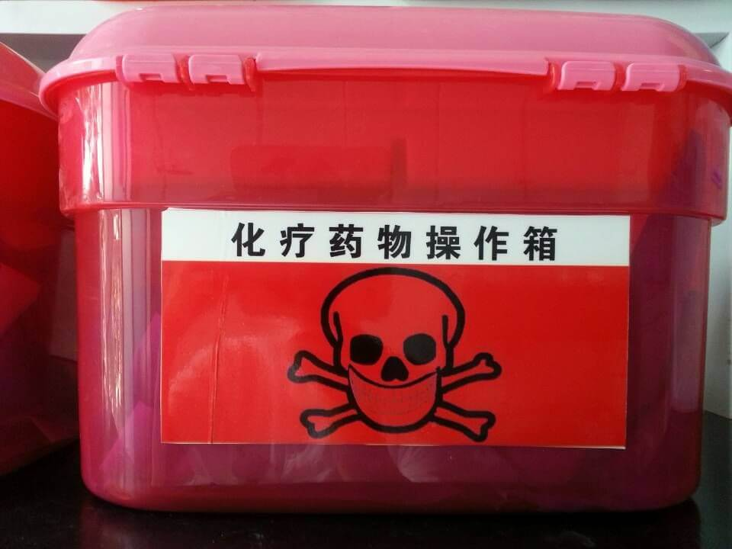
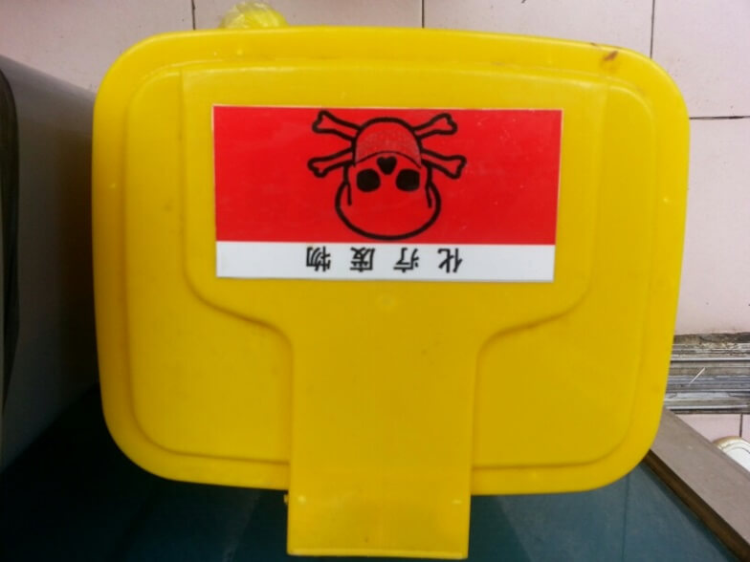
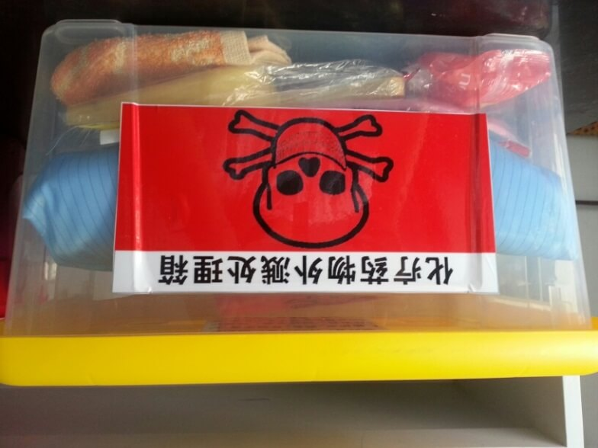
对策实施与检讨（一）

Slide 29
09
效果确认

Slide 30
效果确认—有形成果
1、改善后数据
调查时间：2016年6月1日——2016年6月30日
项目 | 改善前 | 改善后 | 备注
调查日期
资料来源 | 资料收集 | 统计汇总
调查总例数 | 308例 | 312例
数据 | 化疗防护设施不齐全 9例 静脉给药流程不合理 32例 抗肿瘤废弃物处置部合理 46例 护理人员防护意识不强 6例 接受抗肿瘤药物不合理 5例 抗肿瘤药物暴露处置不合理 1例 | 化疗防护设施不齐全 9例 静脉给药流程不合理 5例 抗肿瘤废弃物处置部合理 0例 护理人员防护意识不强1例 接收抗肿瘤药物不合理 0例 抗肿瘤药物暴露处置不合理 0例
合计 | 99例 | 14例

Slide 31
效果确认—有形成果
1、改善后数据——柏拉图
制表目的：现状把握 制表时间：2016.5.1 制表人：xxx

Slide 32
效果确认—有形成果
2、化疗给药流程
1．医生确认诊断
2．医生评估病情及检验数值，确认后进行开立医嘱或选用合适化疗方案。
3．护士核对化疗药物记录单与电脑医嘱的病人姓名、药物、剂量、剂型，途径、频次。
4．护士通过医院信息平台将医嘱传递给静脉药物配置中心
处方
审核
5．药师对其中的配伍禁忌、不合理的用药进行反馈，确认相容性，修改医嘱，安排配置计划，打印出配置标签。
6．护士进行调配作业，每一步骤均双重确认7. 护士在进入配置间前应洗手，换上防护用品。
8在生物安全柜内操作。
9．严格执行无菌技术操作原则，以防药液污染而给护士造成不良后果；
配置

Slide 33
效果确认—有形成果
2、化疗给药流程
10.配置好了的化疗药品应单独密闭由专人传送。
11.护士根据医嘱点收及确认化学药物，并签字。
12.放入病房专用的密闭箱中存放
传 送
13.护士向病人解释药物作用，副作用。
14由两人核对病人、药物标签及化疗药物记录单资料相符，并确认输注速率正确
15护士确认输注过程无误，预防化疗药物外渗，如有外渗情形，依外渗作业流程规范处理
给 药

Slide 34
效果确认—有形成果
2、目标达标率
︱改进前-改进后︱
︱32-5︱
目标达成率=
×100%
=
×100% = 117.39%
︱目标值-改进前︱
︱9-32︱
目标2—静脉给药流程不合理
︱改进前-改进后︱
︱5-32︱
进步率 =
×100%
=
×100% = 84.38%
︱目标值-改进前︱
32
达标率
147.7%
抗肿瘤废弃物处置不合理

Slide 35
效果确认—无形效果
项目 | 改善前 |  | 改善后 |  | 活动成长 | 正/负向
 | 总分 | 平均 | 总分 | 平均
解决问题能力 | 21 | 2.3 | 33 | 3.67 | 1.37 | ↑
责任心 | 27 | 3 | 35 | 3.89 | 0.89 | ↑
沟通协调 | 17 | 1.89 | 37 | 4.1 | 2.21 | ↑
自信心 | 18 | 2 | 37 | 4.1 | 2.1 | ↑
团队凝聚力 | 20 | 2.22 | 41 | 4.56 | 2.34 | ↑
积极性 | 21 | 2.23 | 38 | 4.22 | 1.99 | ↑
品管手法 | 9 | 1 | 36 | 4 | 3 | ↑
和谐度 | 20 | 2.22 | 39 | 4.33 | 2.11 | ↑
注：由圈员9人评分，每项最高5分，最低1分，总分45分

Slide 36
10
标准化

Slide 37
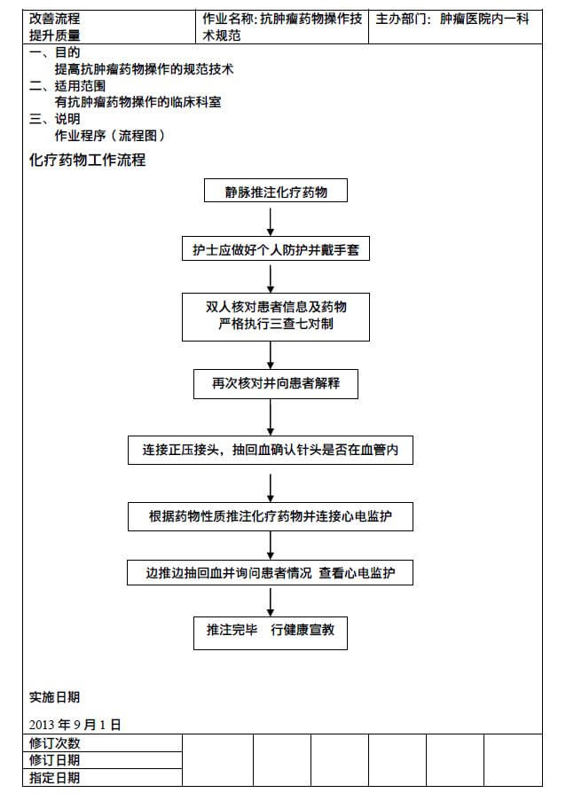
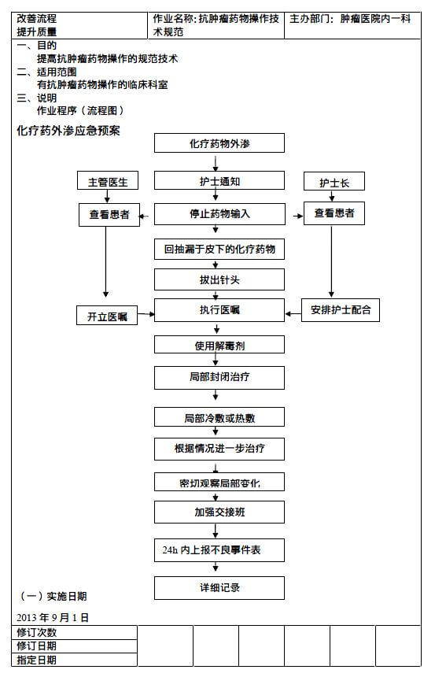
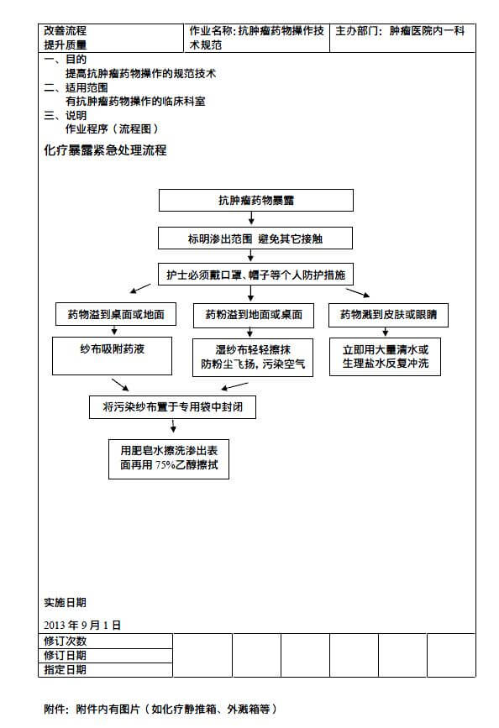
标准化

Slide 38
11
检讨与改进

Slide 39
检讨与改进
活动项目 | 优点 | 缺点或今后努力方向
主题选定 | 根据科室实际情况发现问题，选出的主题与临床护理工作息息相关，迫切需要解决 | 选定主题在切合实际的基础上，力求多发现别人没有发现的新问题
活动计划选定 | 按圈能力拟定可行性计划，圈员能够按计划、分工认真实施 | 突破固有思维模式，活用QCC手法
现况把握 | 详细整理资料，收集数据 | 资料跨度较小，不够全面
目标设定 | 圈员设定的目标符合实际，具有可行性 | 更加细化目标，争取努力做到能力决定目标，目标带动能力
解析 | QCC手法运用得当，深入分析 | 加强QCC和专业学习，提高圈员的洞察力，改善圈员的分析能力
对策拟定 | 群策群力，对策性强 | 对策涉及面广，个别对策超出圈能力
对策实施与检讨 | 对制定的对策，圈员都能积极实施，发现问题及时反馈检讨 | 少数难以完成的对策，寻找可替代的解决方法
效果确认 | 圈运作圈过程，圈员认真分析统计，达成预期目标 | 成绩不是100%，我们可以做得更好
标准化 | 将圈运作过程中的关键点制订成标准化流程，便于推广实施 | 标准不是一成不变的，日常工作中有针对性的灵活运用，不断完善
圈会运作情形 | 圈员都能积极参加圈活动，工作中主动落实圈计划，互帮互助 | 圈活动基本上是利用圈员的业余时间，充分体现了团队精神和大家的积极性
残留问题 | QCC学习运用欠灵活，知识掌握不够，团队精神不够。

Slide 40
检讨与改进
1、我们群策群力，携手共进，取长补短，互帮互助。
3、希望在下一个品管圈工作中能做得更好更完美。
2、各自按照预先设定的步骤，层层推进，并且集中优势，将圈的优势发挥到大。

Slide 41
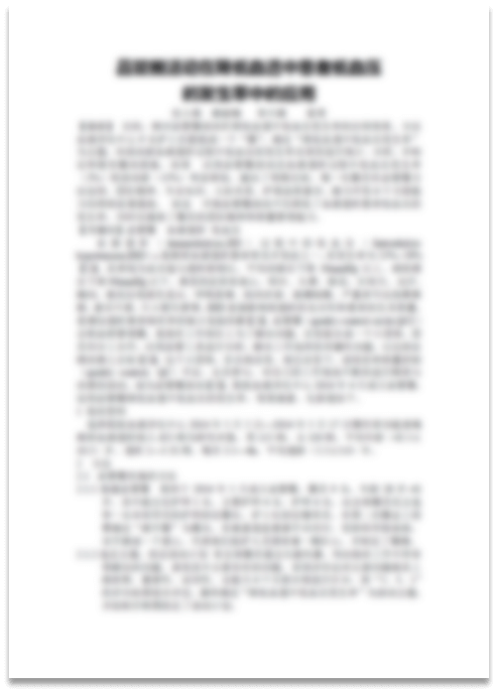
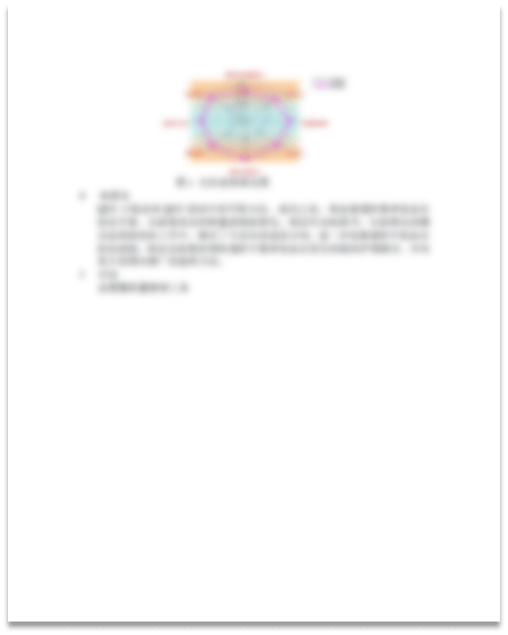
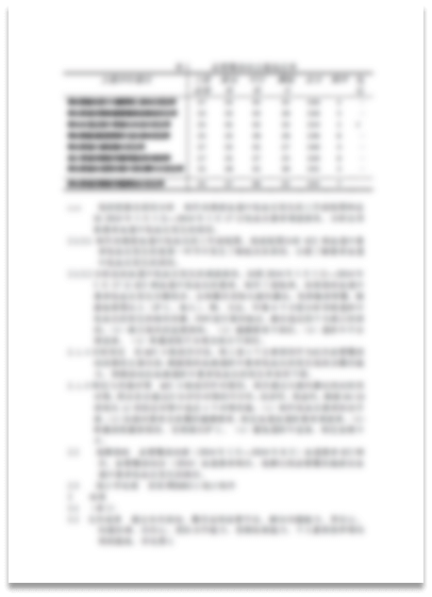
推广与利用
撰写护理论文一篇并已投稿：<<护理学杂志>>

Slide 42
谢谢大家
不足之处请领导批评指正
您的
圈徽

Slide 43
更多精品PPT资源尽在—优品PPT！
www.ypppt.com
PPT模板下载：www.ypppt.com/moban/ 节日PPT模板：www.ypppt.com/jieri/
PPT背景图片：www.ypppt.com/beijing/ PPT图表下载：www.ypppt.com/tubiao/
PPT素材下载： www.ypppt.com/sucai/ PPT教程下载：www.ypppt.com/jiaocheng/
字体下载：www.ypppt.com/ziti/ 绘本故事PPT：www.ypppt.com/gushi/
PPT课件：www.ypppt.com/kejian/
Notes:
模板来自于 优品PPT https://www.ypppt.com/

